Slide 1
Pengaruh sifat fisika kimia terhadap aktivitas obat

Slide 2
Sasaran belajar
Pendahuluan
Karakteristik fisika
Karakteristik kimia
Aspek kelarutan
Kesimpulan

Slide 3
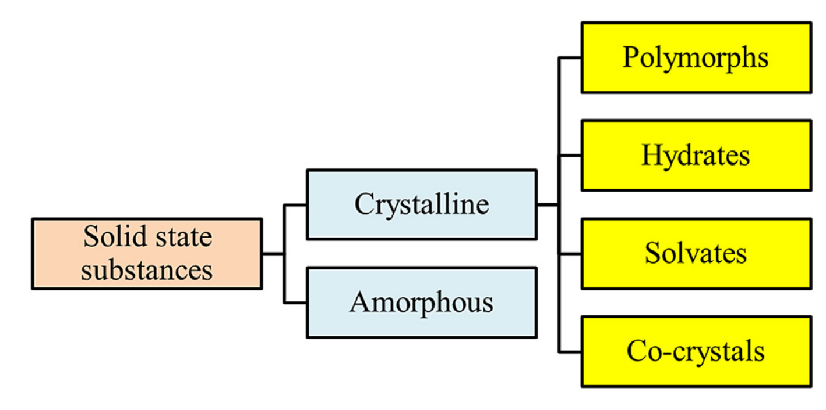
Pendahuluan
Sifat fisika kimia obat sangat berperan penting dalam proses produksi dan aktivitas biologi obat yang bersangkutan

Slide 4
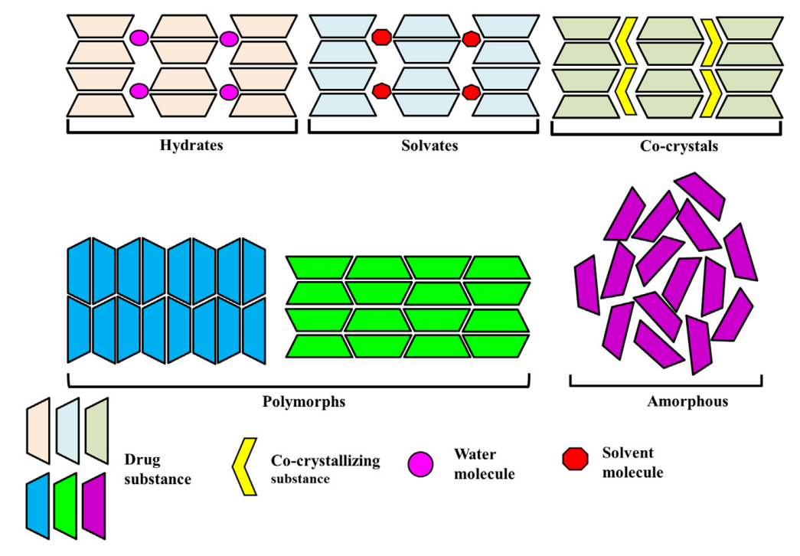
Karakteristik fisika
Bentuk kristalin
Ada beberapa bentuk obat kristalin yaitu polimorf, hidrat, solvat, dan ko-kristal

Slide 5
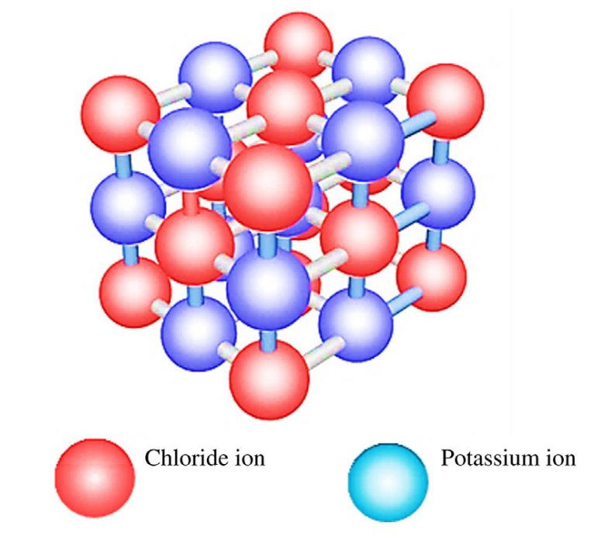
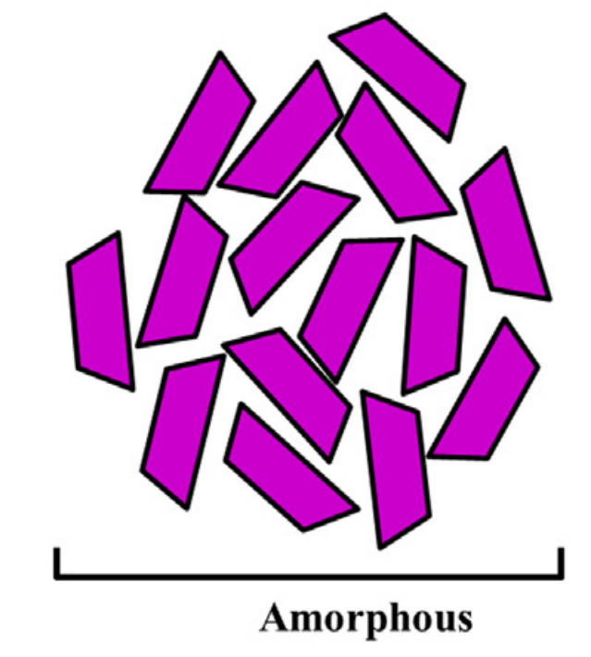
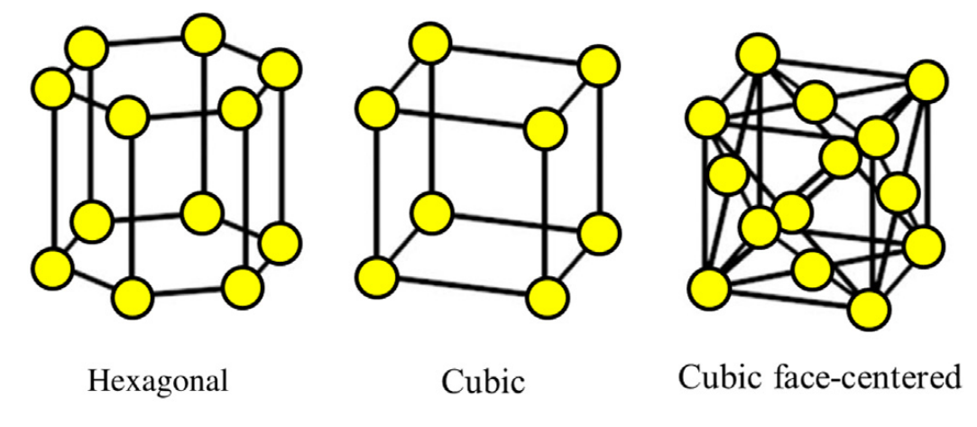
Bentuk amorphous
Jika struktur obat tidak teratur maka bentuk strukturnya adalah amorphous

Slide 6
Ukuran partikel
Ukuran partikel obat dapat mempengaruhi densitas dan bioavailabilitas obat itu sendiri

Slide 7
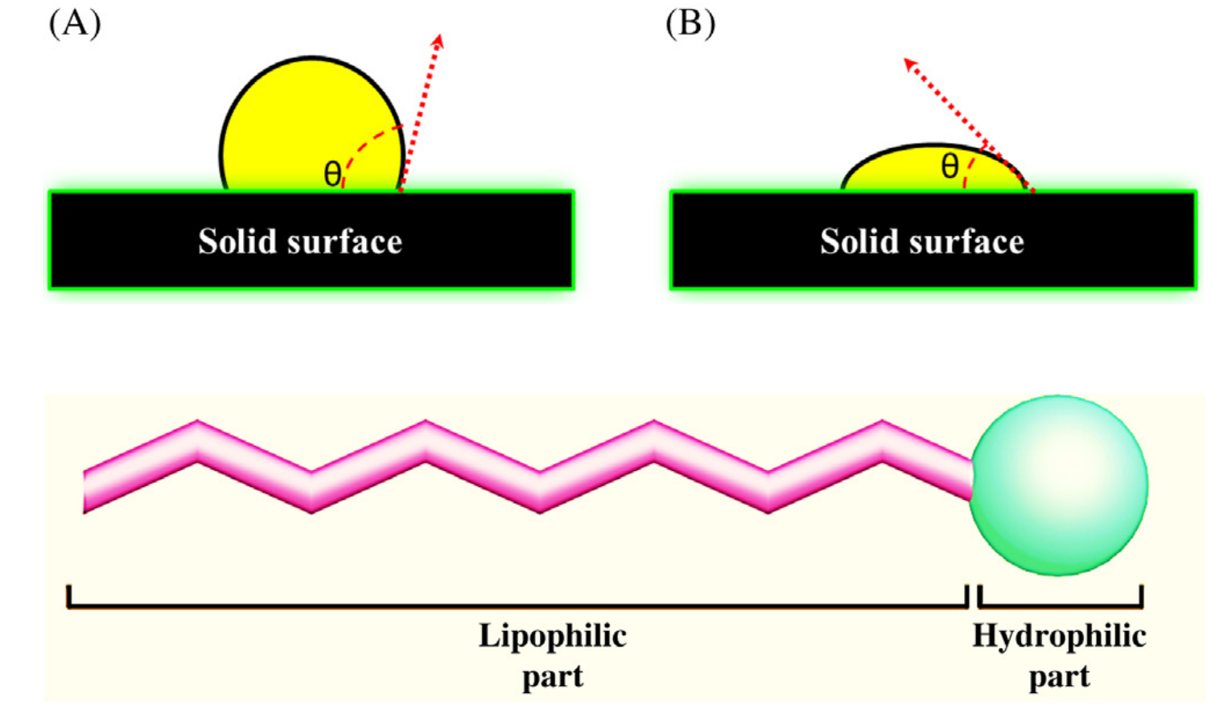
Wettability
Merupakan kemampuan suatu bahan untuk menarik cairan dan diukur menggunakan sudut kontak. Kemampuan suatu bahan untuk menarik air disebut higroskopis

Slide 8
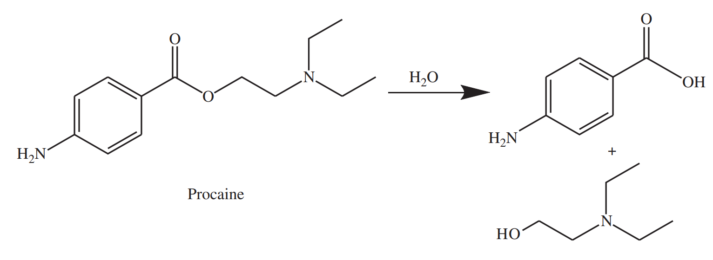
Karakteristik kimia
Reaksi degradasi
Merupakan perubahan struktur obat dan menurunkan aktivitasnya

Slide 9
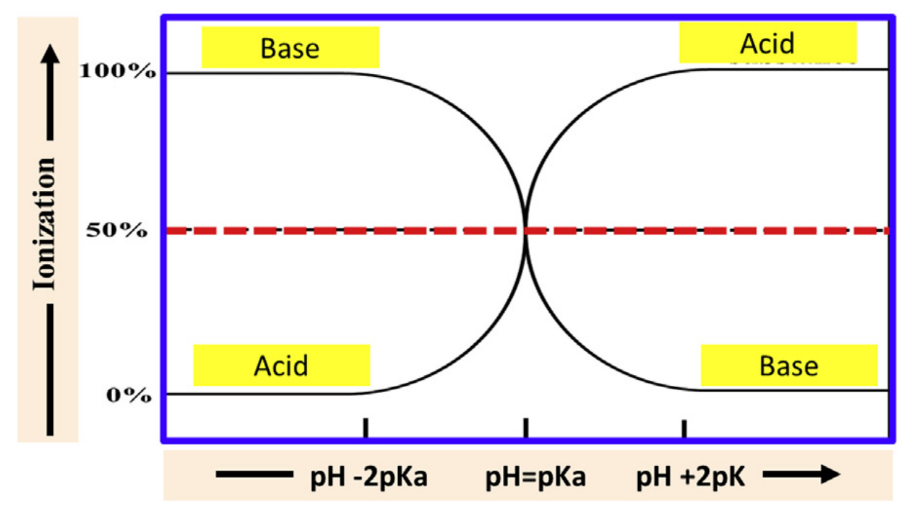
Aspek kelarutan
Aspek kelarutan dapat bergantung pada beberapa aspek seperti keasaman (pH)

Slide 10
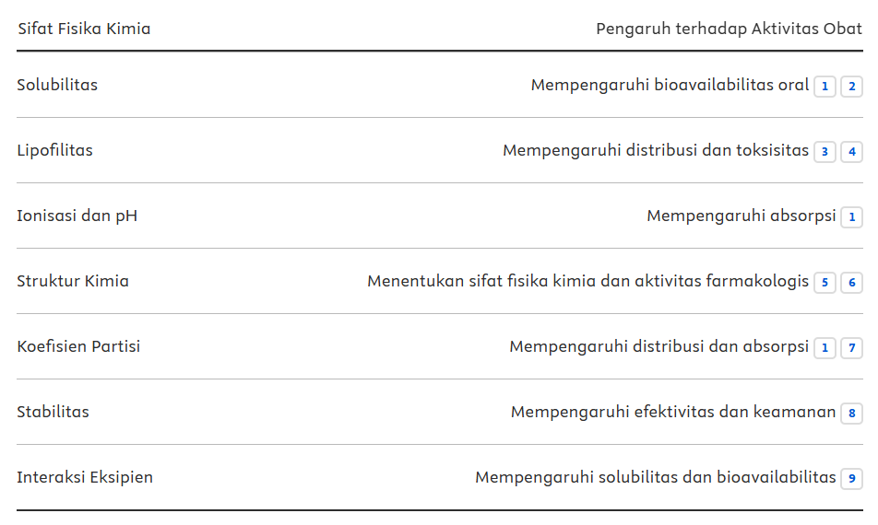
Kesimpulan
Modifikasi gugus fungsi dapat mempengaruhi aktivitas farmakologis suatu obat sekaligus dapat mengubah aplikasinya

Slide 11
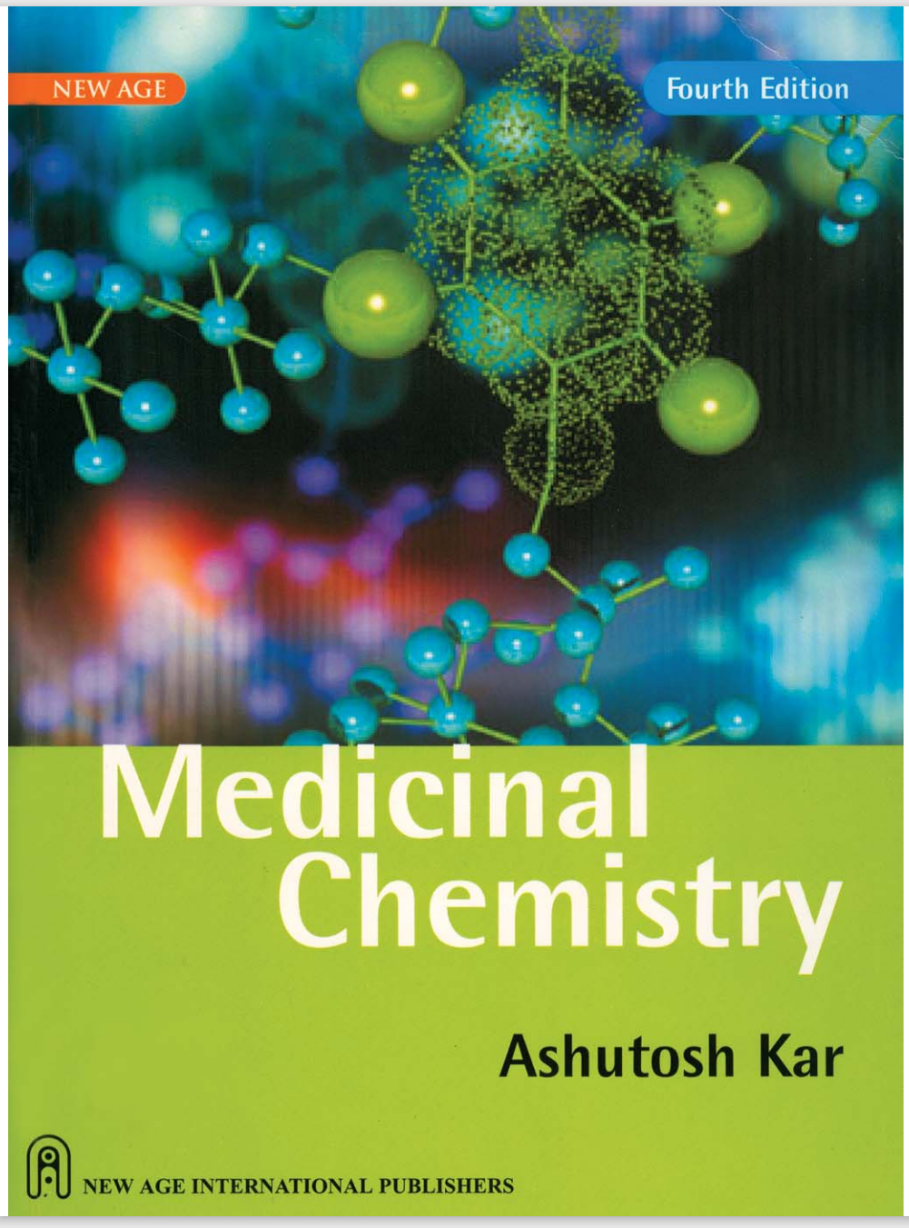
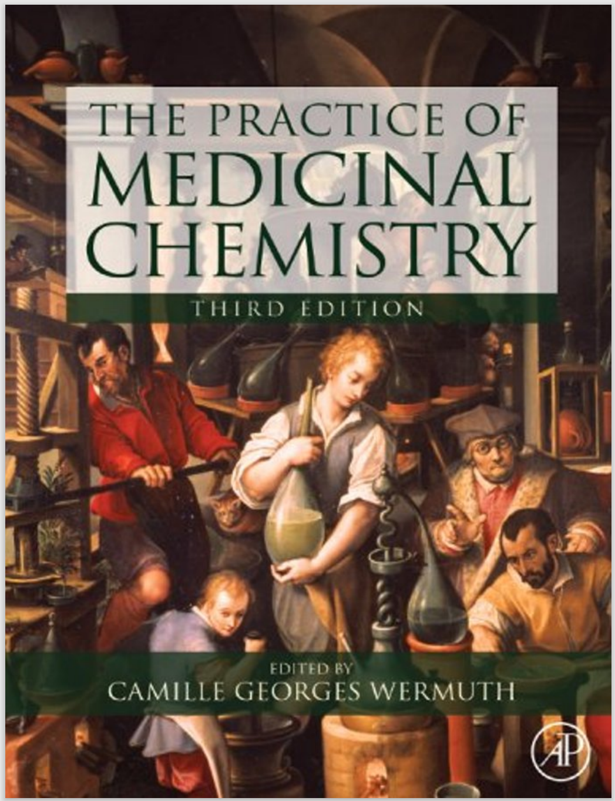
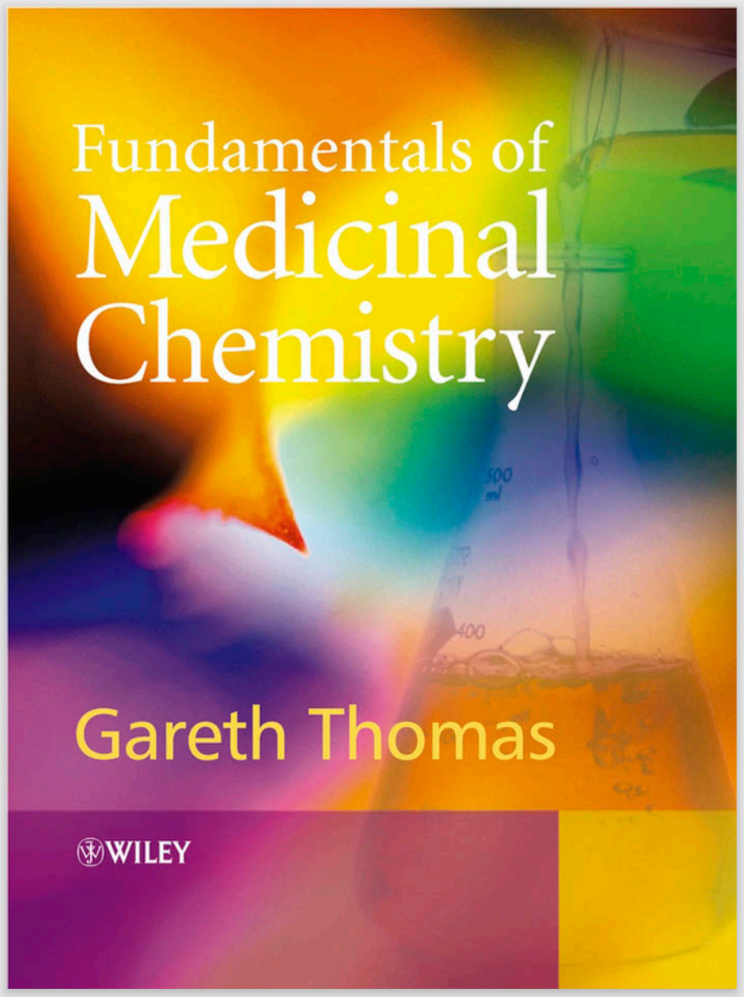
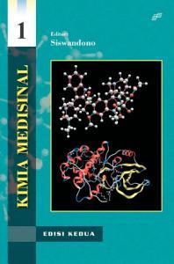
Buku referensi

Slide 12
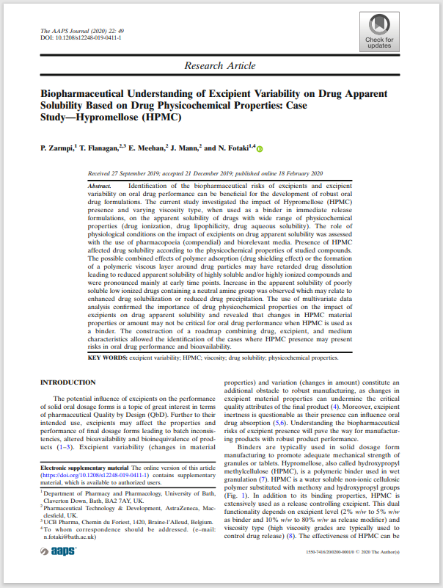
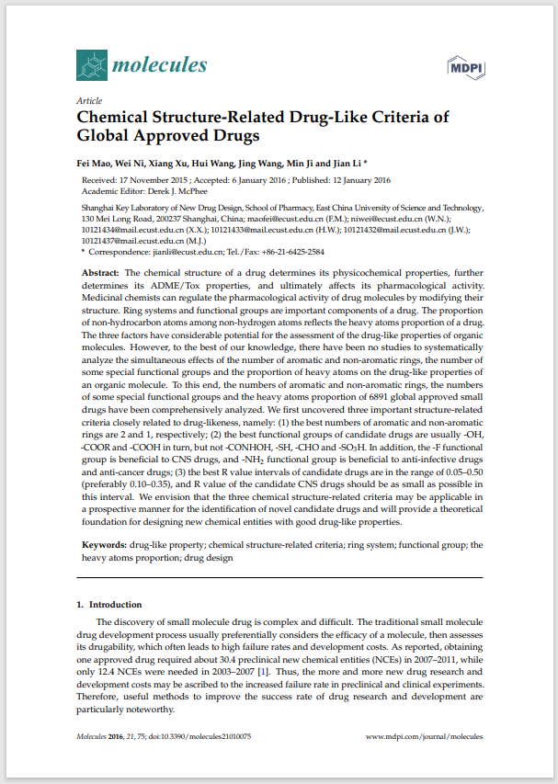
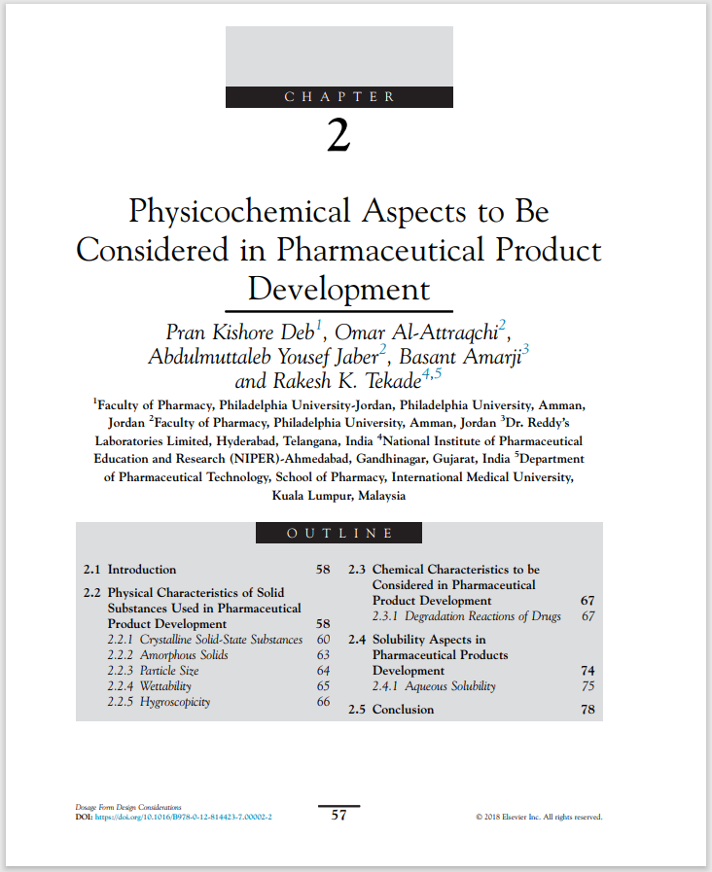
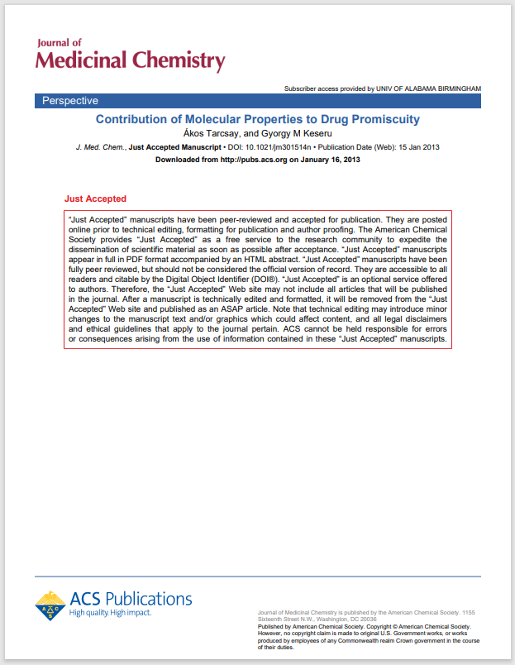
Artikel referensi

Slide 13
Terimakasih

